Slide 1
Induktion
Kap. 10, ergo FYSIK, kurs B
Datum Lokal
Induktionsfenomenet 22/3 FL52 Inducerad spänning 29/3 FL52 Faradays induktionslag 5/4 FL52 PÅSKLOV 12/4 Växelspänning 19/4 FL62 Elektromagnetiska vågor 26/4 FL52 PROV KAP 10 3/5 Porthälla
Orienteringskurs 10/5 F7101? Orienteringskurs 24/5 F7101? Orienteringskurs 31/5 F7101?

Slide 2
Räkneexempel på kvantiserat magnetiskt flöde:
Jordmagnetiska fältet har en flödestäthet på 30 – 60 μT,
säg B = 50 μT i Sverige.
Hur stor blir ytan per kvantiserad fältlinje?
Det magnetiska flödeskvantet har värdet
Φ₀ = $\frac{h}{e}$ = 2.067833758(46)×10⁻¹⁵ Wb
Om arean för en kvantiserad fältlinje är A, så gäller
A B = Φ₀
Alltså A = Φ₀/B = 2.068×10⁻¹⁵ / 50×10⁻⁶ m² = 4.1×10⁻¹¹ m²
Detta svarar mot en kvadrat med sidan 6.4 μm

Slide 3
Växelström
Repetition: Faradays induktionslag
$$e=− \frac{dΦ}{dt}$$
Om samma flöde $Φ$ går genom N varv i en spole
$$e=−N\frac{dΦ}{dt}$$
Vi skall titta på ett enkelt sätt att göra en generator: att låta en spole snurra i ett magnetfält.

Slide 4
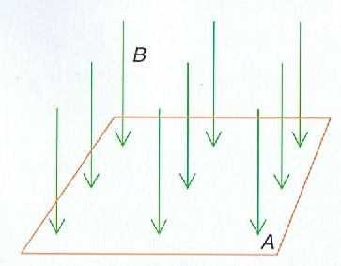
Repetera: Magnetiskt flöde
Magnetiska flödet genom en yta
Φ = B A
där B är magnetfältets
flödestäthet vinkelrätt
mot ytan och
A är ytans area.
Vad händer om ytan är sned?

Slide 5
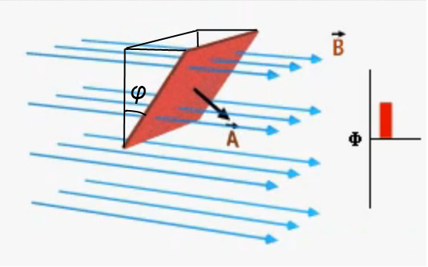
Φ = B A cos φ

Slide 6
Linjär rörelse
$$v= \frac{dx}{dt}$$
Om $x = 0$ vid $t = 0$ och hastigheten $v$ är konstant, så är $x=v t$
Cirkelrörelse
Mät vinkeln φ i radianer
Vinkelhastighet $ω$ är $ω= \frac{d\text{φ}}{dt}$
Om φ$= 0$ vid $t = 0$ och vinkelhastigheten $ω$ är konstant,
så är$\text{φ}=ωt$

Slide 7
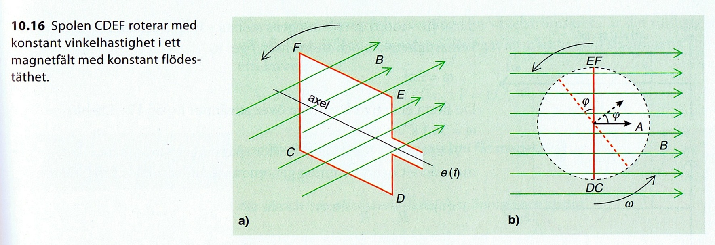
Magnetiskt flöde Φ = B A cos φ = B A cos $ωt$
Enligt Faradays lag med N varv i spolen
$e(t) =$ $−N\frac{dΦ}{dt}$ = $N$ B A $ω$ sin $ωt$ = $\hat{e}$sin $ωt$
$\hat{e}$ är toppvärdet på spänningen

Slide 8
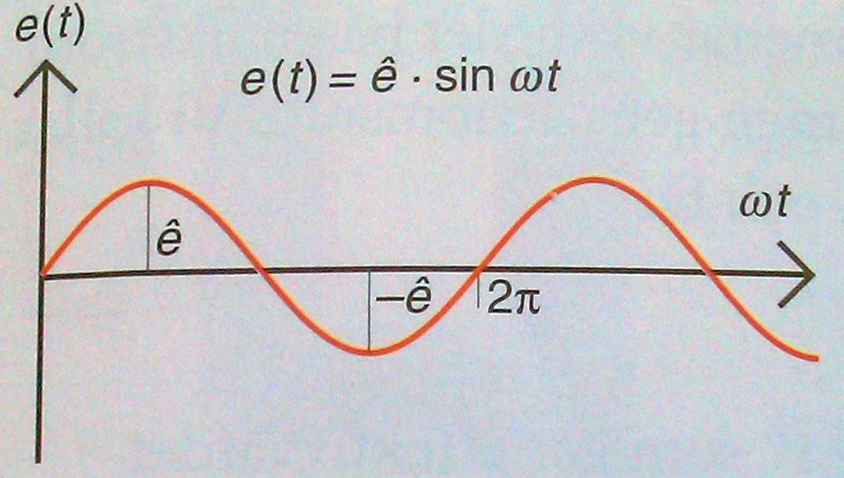

Slide 9
Vid konstant vinkelhastighet $ω$ är$\text{φ}=ωt$
På periodtiden $T$ har vi gått ett helt varv $\text{φ}=2 π$
Det betyder att $2 π= ωT$ , och alltså
ω = $\frac{2 π}{T}$= 2 π f där f är frekvensen
ω kallas ju vinkelhastighet, men ibland också vinkelfrekvens

Slide 10
Växelström och likström
Egentligen hade det varit bättre om man hade talat om växelspänning och
likspänning.
När elektriciteten var ny, användes mest likström. Nu är det växelström överallt,
därför att
växelspänning går att transformera upp och ner. Högspänning passar bäst för kraftledningar. Lågspänning (230 V tvåfas och 400 V trefas) passar bäst för hushållsbruk.
med likström kan det bli ljusbågar och krypströmmar i strömbrytare, vilket är en brandrisk.
I Sverige och i större delen av världen används växelspänningsfrekvens 50 Hz.
I Nordamerika, större delen av Sydamerika, samt i vissa andra länder används 60 Hz.
Japan har 50 Hz i den östra, och 60 Hz växelspänning i den västra delen av landet.

Slide 11
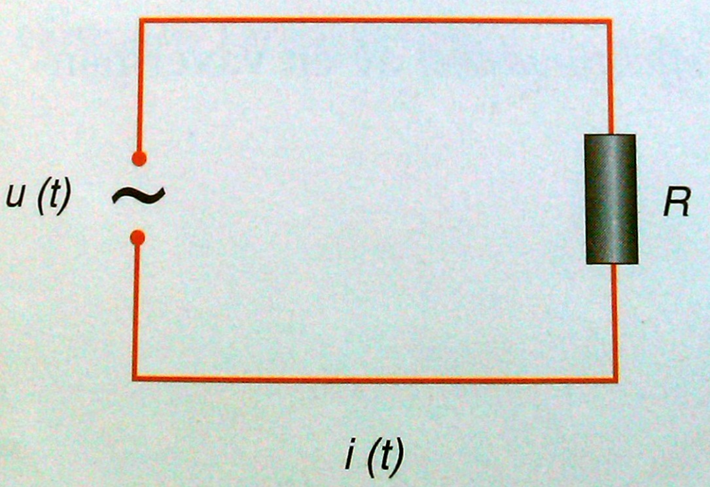
Koppla in växelspänningen till
ett motstånd R
Om
$u\left(t\right)=\hat{u}\sin{ωt}$
är spänningen så blir strömmen
$$i\left(t\right)= \frac{u\left(t\right)}{R}=\frac{\hat{u}}{R}\sin{ωt}= \hat{i}\sin{ωt}$$
där $\hat{i}$ = $\frac{\hat{u}}{R}$ är toppvärdet av strömmen.
Spänning och ström varierar i takt.

Slide 12
Effekten som utvecklas i resistorn
$P\left(t\right)= R i^{2}\left(t\right)$ $= R {\hat{i}}^{2}$ $sin2ωt$ med medelvärde $R {\hat{i}}^{2}$/2

Slide 13
Vi kallar medeleffekten av $P(t)$ för $P$, och då gäller alltså
$P= R {\hat{i}}^{2}$/2
Om vi ville ersätta växelströmmen med en likström $Ie$, som ger samma medeleffekt, skulle vi få välja den så att
$P= R {Ie}^{2}$
dvs. ${Ie}^{2}$ = ${\hat{i}}^{2}$/2 och
$Ie$= $\hat{i}$/$\sqrt{2}$
På samma sätt kan vi sätta effektivvärdet av spänningen
$Ue$= $\hat{u}$/$\sqrt{2}$

Slide 14
När vi pratar om ström, spänning eller effekt i en växelströmskrets, och inte säger något annat, så är det effektivvärdena vi talar om.
T.ex. är nätspänningen 230 V ett mått på effektivspänningen.
Toppspänningen blir 230$\sqrt{2}$ = 325 V
Medeleffekten kan då alltså skrivas
$P= R {Ie}^{2}$ = $Ue$ $Ie$

Slide 15
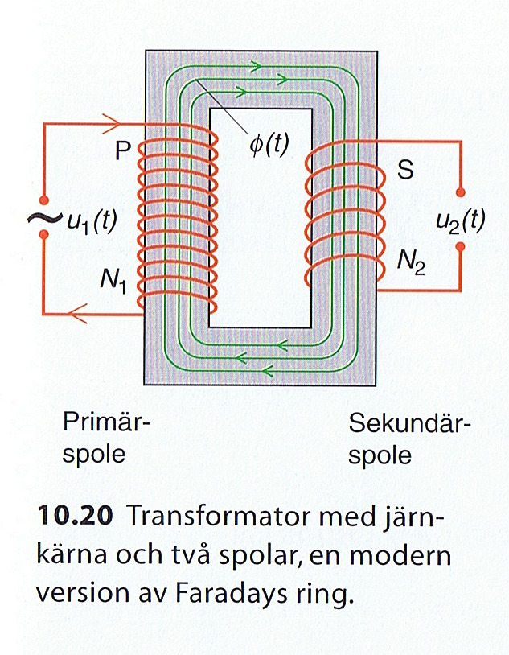
Transformator
Utan förluster:
$\frac{N2}{N1}=\frac{U2}{U1}$ $=$ $\frac{I1}{I2}$
Effekt in = Effekt ut
$U1 I1$ $=U2 I2$

